Slide 1
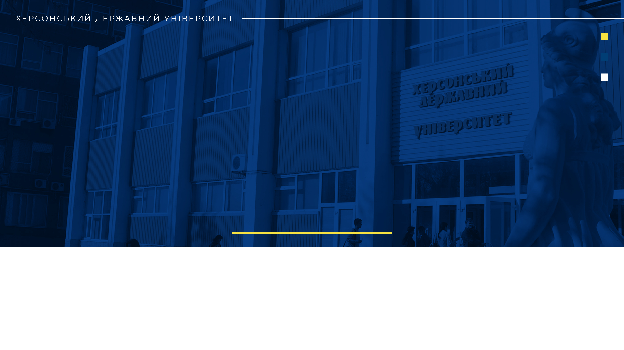
«Публікація під захистом». Авторське право, Creative Commons, захист авторства в умовах переміщеного університету
Уповноважений з антикорупційної діяльності
Олексій Саковніч

Slide 2
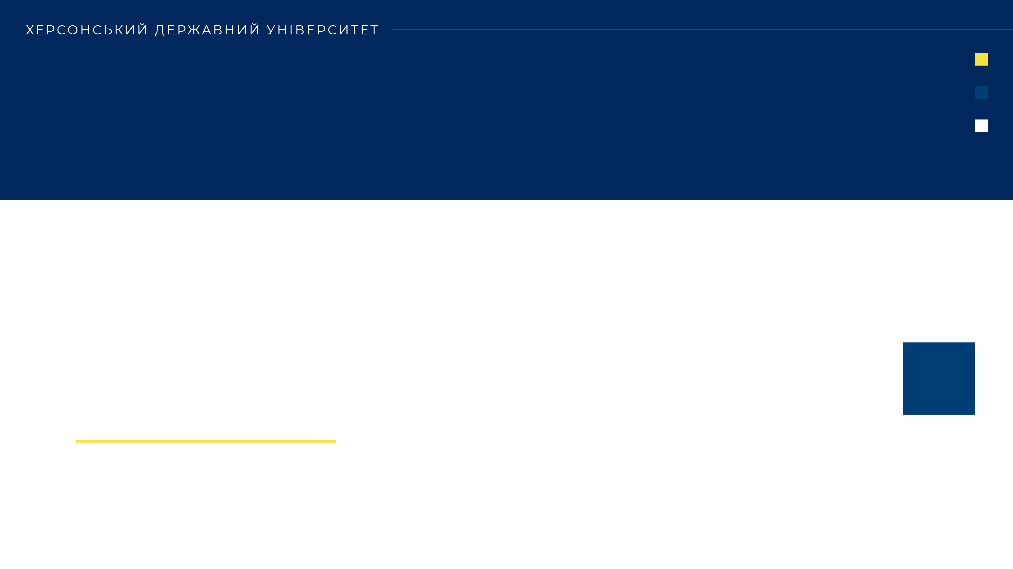

1. Законодавство, яке регулює питання авторського права в України:
*Цивільний кодекс України (далі – ЦКУ);
*Закон України «Про авторське право і суміжні права» (далі – Закон);
*Постанова Кабінету Міністрів України від 27 грудня 2001 р. №1756 «Про державну реєстрацію авторського права і договорів, які стосуються права автора на твір» (далі – Постанова).

Slide 3
2. Авторське право на наукову статтю
2.1. Хто вважається автором наукової статті з кількома співавторами?
Співавтори – це фізичні особи, спільною творчою діяльністю яких створено оригінальне інтелектуальне творіння у сфері науки (наукова стаття). За загальним правилом майнові права, у цьому разі, належать усім співавторам спільно і здійснюються за згодою між ними. Проте, є виключення: якщо стаття, створена у співавторстві, складається з частин, кожна з яких може використовуватися незалежно від інших частин твору та інше не передбачено договором або Законом, кожен співавтор має право здійснювати майнові права щодо створеної ним частини твору за умови що такі дії не завдаватимуть шкоди звичайному використанню такого твору і не обмежуватимуть безпідставно законні інтереси відповідних суб’єктів авторського права.
Для уникнення можливих спорів у подальшому, рекомендується укладати договір між співавторами наукової статті.

Slide 4
2.2. Чи належать авторські права на публікацію університету, якщо дослідження проводилось у межах виконання трудових обов’язків?
Законом визначено, що службовий твір - твір, створений працівником у зв’язку з виконанням обов’язків за трудовим договором (контрактом).
При цьому, особисті немайнові авторські права на службовий твір належать працівникові, творчою працею якого створено такий твір.
Тоді як майнові права, за загальними правилами (якщо інше не зазначено у трудовій угоді або окремій угоді) належить університету.
Таким чином, авторські права належить автору (співавторам), а майнові права (право на публікацію, розповсюдження, переклад тощо) університету.

Slide 5
2.3. Як оформити передачу прав на статтю видавцю?
Законом та Цивільним кодексом України визначено два основні варіанти оформлення передачі прав на статтю видавцю – це Договір про передання майнових прав інтелектуальної власності або Ліцензійний договір. Законодавство дає наступні визначення цим договорам:
*За договором про передання майнових прав інтелектуальної власності одна сторона (особа, що є суб’єктом майнових прав на об’єкт права інтелектуальної власності) передає другій стороні частково або у повному складі ці права відповідно до закону та на визначених договором умовах.
*За ліцензійним договором одна сторона (ліцензіар) надає другій стороні (ліцензіату) дозвіл на використання об’єкта авторського права або об’єкта суміжних прав визначеним способом (способами) протягом певного строку на певній території, а ліцензіат зобов’язується вносити плату за використання об’єкта, якщо інше не встановлено договором.
Отже, якщо значно спростити, Ліцензійний договір передбачає право видавця використовувати твір, а всі права залишаються за автором; тоді як Договір про передання майнових прав передбачає вже передачу всіх майнових прав видавцю.
Законодавством передбачено обов’язкові пункти договорів: сторони договору, предмет договору, обсяг переданих прав, територія використання, умови передачі третім особам, строк дії та винагорода.

Slide 6
2.4. Що вважати порушенням авторських прав при публікації??
Закон у ст.53 визначив перелік підстав для захисту авторських прав.
Підставами для захисту особистих немайнових та/або майнових авторських і суміжних прав є будь-яке порушення, невизнання або оспорювання таких прав, а також створення загрози порушення таких прав
Порушенням особистих немайнових та/або майнових авторських і суміжних прав є, зокрема:
! плагіат;
! незаконне використання (піратство, камкординг тощо);
! порушення умов договору (наприклад, перевищення тиражу, порушення умов ліцензії, використання об’єкта у спосіб, не передбаченим договором);
! незаконні дії з комп’ютерними програмами чи базами даних (наприклад, створення комп’ютерних програм чи інструкцій по обходу захисту для отримання доступу до об’єктів авторського права без дозволу відповідних суб’єктів авторського права з метою отримання винагороди від надання таких інструкцій).

Slide 7
2.5. Штучний інтелект
Українське законодавство передбачило доволі прогресивну норму стосовно права особливого роду (sui generis) на неоригінальні об’єкти, згенеровані комп’ютерною програмою (ст.33 Закону).
Об’єкт, що згенерований у результаті функціонування системи ШІ (на основі AI-input та закладених алгоритмів) без безпосередньої участі людини в утворенні цього об’єкта має міжнародну назву - це AI-output. Українське законодавство AI-output визначає як неоригінальні об’єкти, згенеровані комп’ютерною програмою. Слід зазначити, що на об’єкти AI-output особисті немайнові права не виникають, проте автори мають всі майнові права, включаючи і способи їх захисту.
Міністерство економіки України, спільно з іншими партнерами, розробило детальні «Рекомендації щодо відповідального використання ШІ: питання права інтелектуальної власності», з якими можна ознайомитись за покликанням: https://me.gov.ua/Documents/Detail?lang=uk-UA&id=bd21c45a-a984-456e-b523-c03aa942dcb9&title=RekomendatsiiSchodoVidpovidalnogoVikoristanniaShi-PitanniaPravaIntelektualnoiVlasnosti

Slide 8
3. Creative Commons та відкриті ліцензії
3.1. Яку ліцензію Creative Commons краще обирати для відкритої публікації?
Офіційна міжнародна класифікація ліцензій опублікована на сайті організації Creative Commons https://creativecommons.org/licenses/ . Виділяється шість базових умов ліцензії:
Ліцензія | Використання з комерційною метою | Створення похідних творів (переклад, адаптація) | Обов’язкове посилання на автора
CC BY | ✅ дозволено | ✅ дозволено | ✅ так
CC BY-SA | ✅ дозволено | ✅ дозволено, але лише з тією ж ліцензією (SA) | ✅ так
CC BY-NC | ❌ тільки некомерційне | ✅ дозволено | ✅ так
CC BY-NC-SA | ❌ тільки некомерційне | ✅ дозволено, але лише з тією ж ліцензією (SA) | ✅ так
CC BY-ND | ✅ дозволено | ❌ заборонено створювати похідні (лише поширення оригіналу) | ✅ так
CC BY-NC-ND | ❌ тільки некомерційне | ❌ заборонено похідні (лише поширення оригіналу) | ✅ так

Slide 9
3.2. Чи можу я самостійно поширити статтю, надруковану у журналі, під відкритою ліцензією?
Напряму залежить від наявних договірних зобов’язань з видавцем. За загальними правилами дозволено опублікувати препринт.
Цей різновид ліцензії дозволяє поширювати виключно оригінальний твір на некомерційній основі, з обов’язковим зазначенням авторства. Ліцензія підходить для робіт, які автор бажає поширювати якомога ширше, без змін і комерційного використання.
3.2. Що означає ліцензія CC BY-NC-ND, і чим вона відрізняється від інших?

Slide 10
4. Репозитарій та права автора
4.1. Чи порушу я авторське право, якщо завантажу свою статтю до eKhSUIR?
Ні. Ви маєте право самостійно поширювати свою статтю, особисті немайнові права залишаються за вами. Водночас слід пам’ятати про можливі обмеження згідно до укладеного раніше ліцензійного договору з видавництвом щодо статті.
Все залежить від підписаного договору з видавництвом: якщо окремо обмеження не прописані, то розміщення дозволяється.
До репозитарію eKhSUIR можуть бути залучені як препринти, так і постпринти. Водночас, слід пам’ятати про можливі обмеження, визначені у договорі з видавництвом.
4.2. Чи можу я самостійно розмістити рукопис статті, яка була прийнята до друку, але ще не опублікована?
4.3. Яка редакція тексту дозволена до завантаження у відкритий доступ — препринт, постпринт чи фінальна версія?

Slide 11
5. Релокований університет і втрата доступу до матеріалів
5.1. Як захистити своє авторське право на публікацію, якщо втратив доступ до комп’ютера чи документації через релокацію?
Авторське право виникає з моменту створення твору. Таким чином, законодавство захищає автора саме з цього моменту. Водночас, у разі втрати доступу до ПК чи документації у зв’язку з воєнними діями, слід зібрати всі доступні докази щодо свого авторства, зокрема:
! збір доступних копій (фотокопії публікації, скріншоти, цифрові сліди на серверах, відмітки про відправку матеріалів через електронну пошту тощо);
! звернення до свідків, що можуть підтвердити ваше авторство;
! наявність публікації видавцями, з зазначенням авторства; додатково можна звернутись за отриманням копії договору з видавцем.
Звісно. Всі немайнові права залишаються за автором з моменту створення твору.
5.2. Чи можу я вважати своїм інтелектуальним продуктом матеріали, які залишились у бібліотеці чи на серверах ХДУ до релокації?

Slide 12
6. Ризики та захист
Захист авторського права є важливим, адже він гарантує визнання інтелектуальних здобутків, сприяє академічній доброчесності та захищає результати досліджень і методичних розробок від неправомірного використання. Текст, малюнок, таблиці, фотографії, комп'ютерні програми тощо - це є об'єкти авторського права і, відповідно, підлягають захисту.
Законодавство, що регулює питання захисту авторського права:
- Цивільний кодекс України (ст.432);
- Закон України «Про авторське право і суміжні права» (Розділ V);
- Кримінальний кодекс України (ст.176);
- Кодекс України про адміністративні правопорушення (ст. 51-2).

Slide 13
Отже, ви встановили факт порушення вашого авторського права, що ж робити?
1. Найперше - це слід належним чином зафіксувати факт використання вашого авторського права. Необхідно зібрати відповідні докази: зберегти URL-адресу публікації, скачати книгу/журнал, зробити скріншот публікації в інтернеті, залучити свідків чи придбати відповідний друкований примірник.
2. Наступний крок - це досудове врегулювання. Видавництву, власнику веб-сайту порушника, безпосередньо порушнику слід надіслати лист-претензію. Лист-претензія повинен мати: покликання на відповідну публікацію з доказом належності авторського права вам, безпосередню вимогу про припинення порушення авторського права у встановлений вами строк (шляхом видалення публікації, виплати компенсації тощо).
3. Якщо досудове врегулювання виявилось безрезультатним, то наступним кроком стане звернення до суду.
4. Додатково: КУпАП передбачає адміністративну відповідальність за порушення авторського права незалежно від суми нанесеної школи, протоколи у такому випадку повноважні складати органи поліції, ДПС та державні інспектори з питань інтелектуальної власності.
Кримінальна відповідальність настає у разі, якщо завданий розмір шкоди складає від 30 тис грн і більше.

